Slide 1

Chào mừng các con
đến với tiết học hôm nay

Slide 2


Slide 3

Ôn bài cũ

Slide 4
HĐTN
Hãy kể những việc em đã
Làm thể hiện kính yêu thầy cô?

Slide 5

ap
âp
ăp
rạp hát
gặp gỡ
béo mập
mập mạp
cải bắp
tấp nập
múa sạp
khắp nơi

Slide 6
Khi ngủ, tôi nằm im lìm, mặt đen sẫm. Thức dậy, tôi có thể đưa bạn chu du khắp nơi, khám phá thế giới hấp dẫn, đầy ắp sắc màu. Bạn có thể xem phim, nghe nhạc để có phút giây thư giãn, ấm áp. Tôi là ai?

Slide 7
Tiếng Việt - Bài 54: op ôp ơp
Toán: Phép trừ trong
phạm vi 10 ( T5)

Slide 8
MÔN TIẾNG VIỆT – LỚP 1
BÀI 54: op - ôp - ơp

Slide 9


Tiếng Việt
Mục tiêu
op ôp ơp
con cọp lốp xe tia chớp
Mưa rơi lộp độp….
op ôp ơp lốp xe tia chớp

Slide 10


lộp
độp
họp
Mưa rào lộp độp, ếch nhái tụ họp thi hát, cá cờ há miệng đớp mưa.
đớp

Slide 11
p
p
p
o
ô
ơp
op
ôp
ơ
h
op
họp
cọp
góp
họp
hộp
tốp
xốp
hợp
lớp
lợp

Slide 12
op
con cọp
ôp
lốp xe
tia chớp
ơp

Slide 13
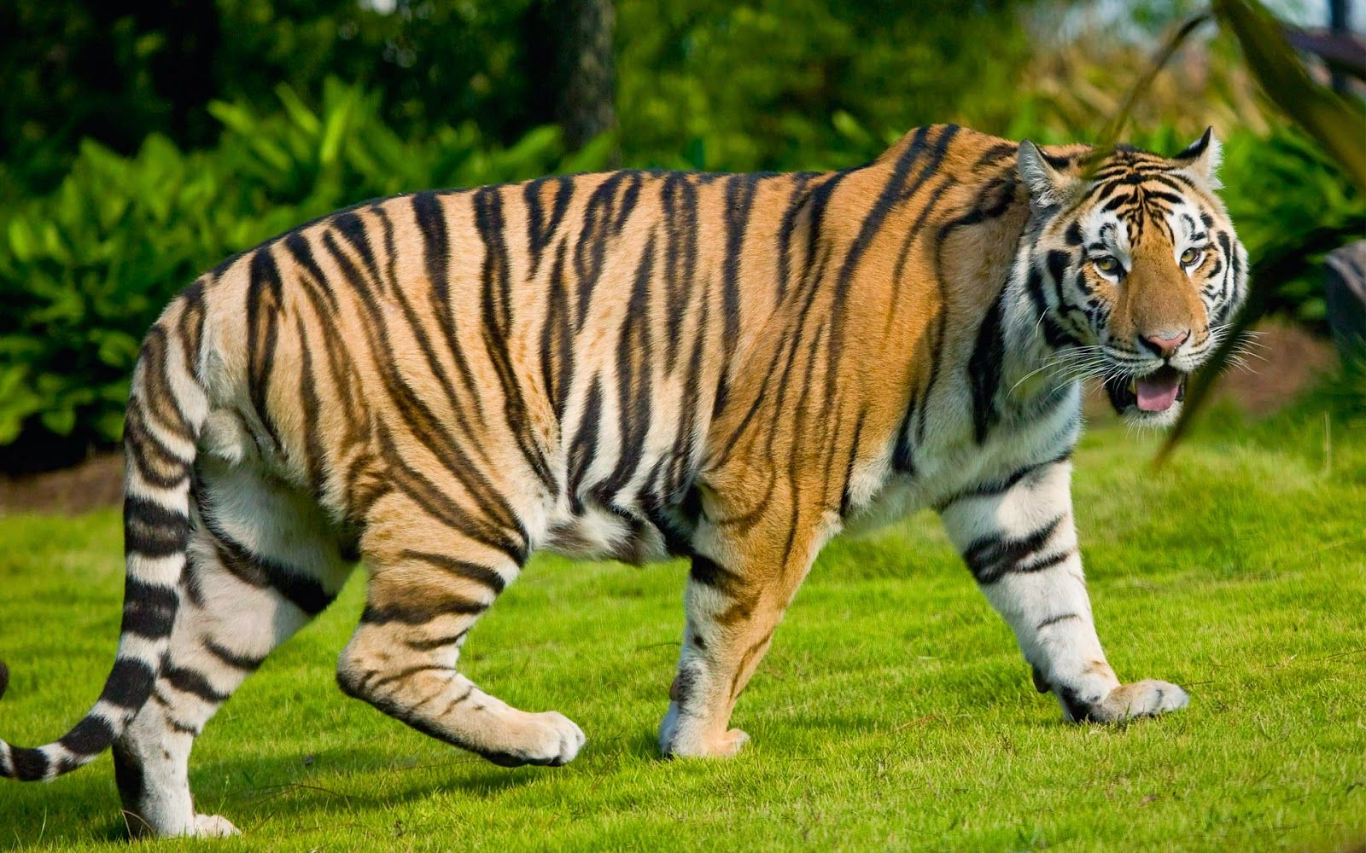
con cọp

Slide 14
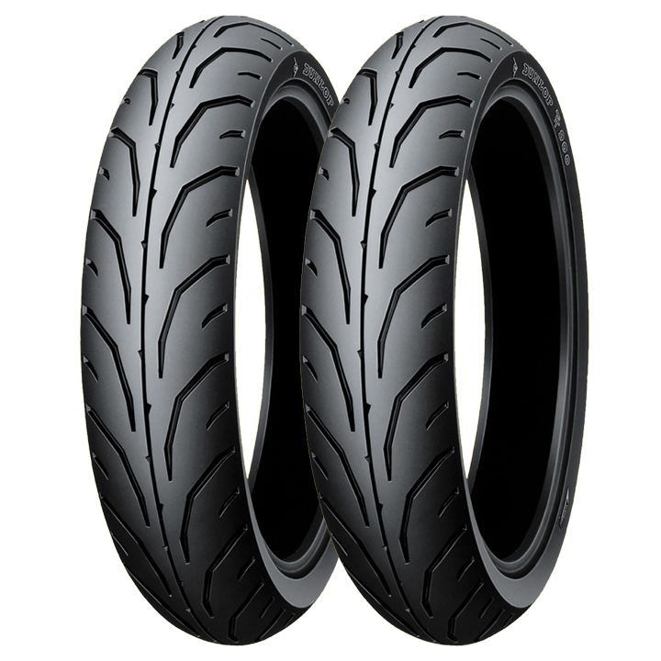
lốp xe

Slide 15
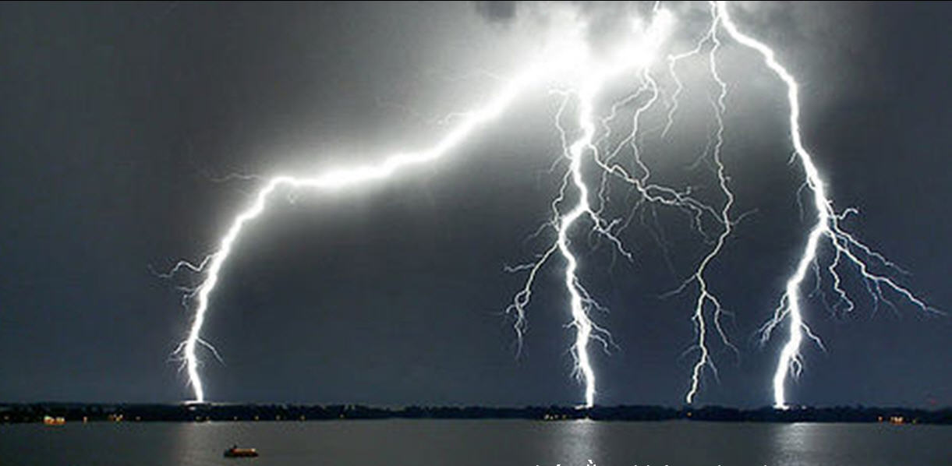
tia chớp

Slide 16

Giải lao

Slide 17

Viết bảng con

Slide 18


Slide 19
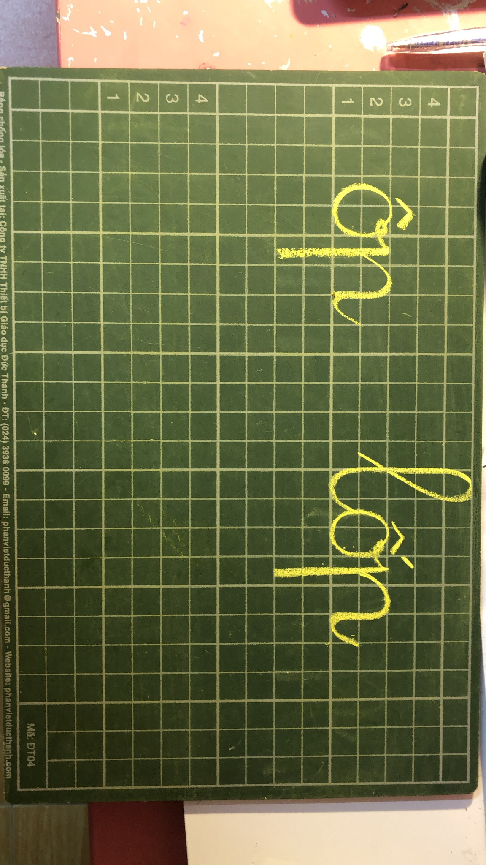

Slide 20


Slide 21


Slide 22
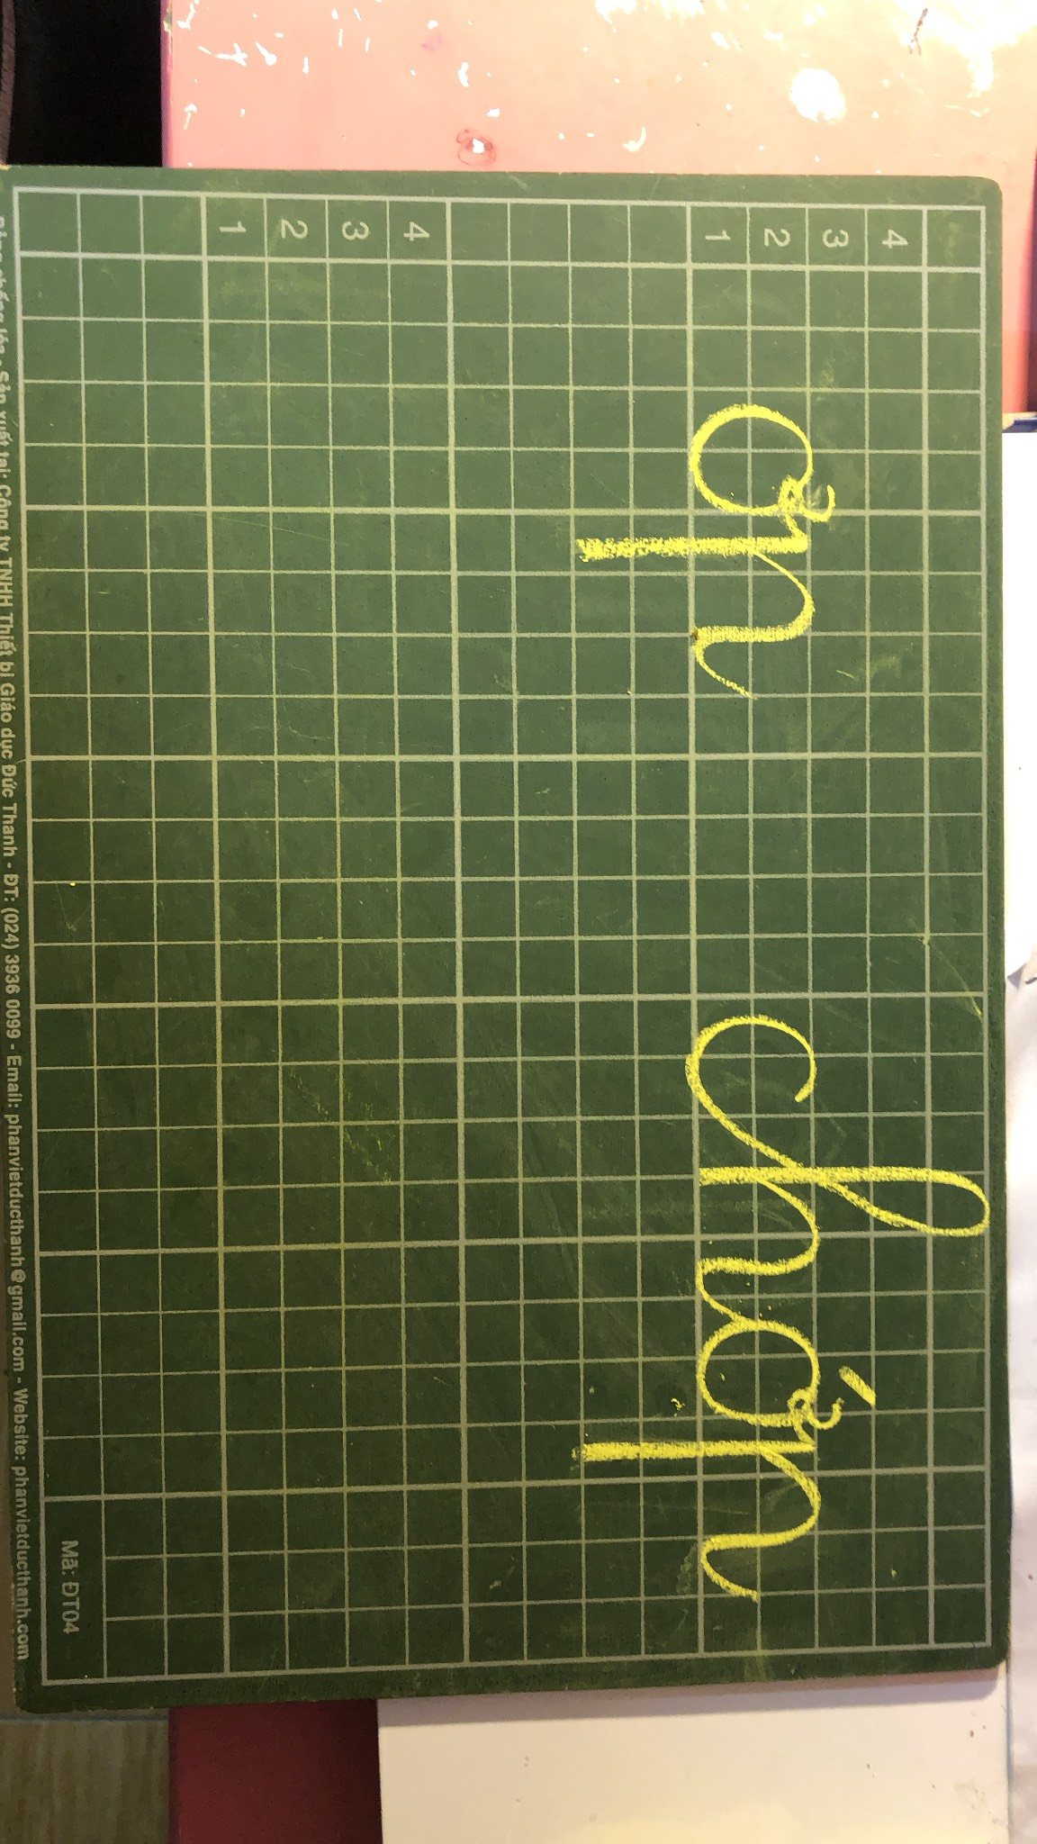

Slide 23
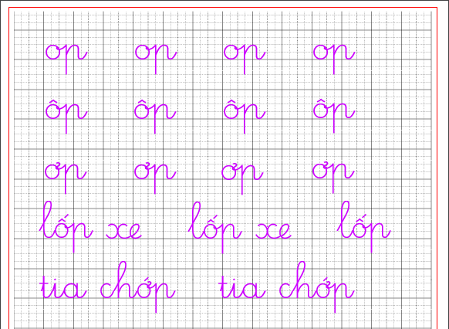

Slide 24
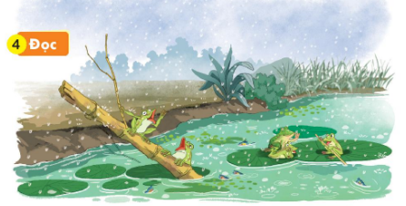
Khi ngủ, tôi nằm im lìm, mặt đen sẫm. Mưa rào lộp độp. Họ nhà nhái tụ họp thi hát đón cơn mưa đầu mùa. Mặt ao ran ran bài ca ì ọp, ì ọp. Đàn cá cờ lóp ngóp bơi đến, lâu lâu lại ngoi lên đớp mưa.

Slide 25
lộp
độp
Mưa rào lộp độp. Họ nhà nhái tụ họp thi hát đón cơn mưa đầu mùa. Mặt ao ran ran bài ca
ì ọp, ì ọp. Đàn cá cờ lóp ngóp bơi đến, lâu lâu lại ngoi lên đớp mưa.
1
2
họp
3
ọp
ọp
lóp
ngóp
4
đớp

Slide 26


Slide 27
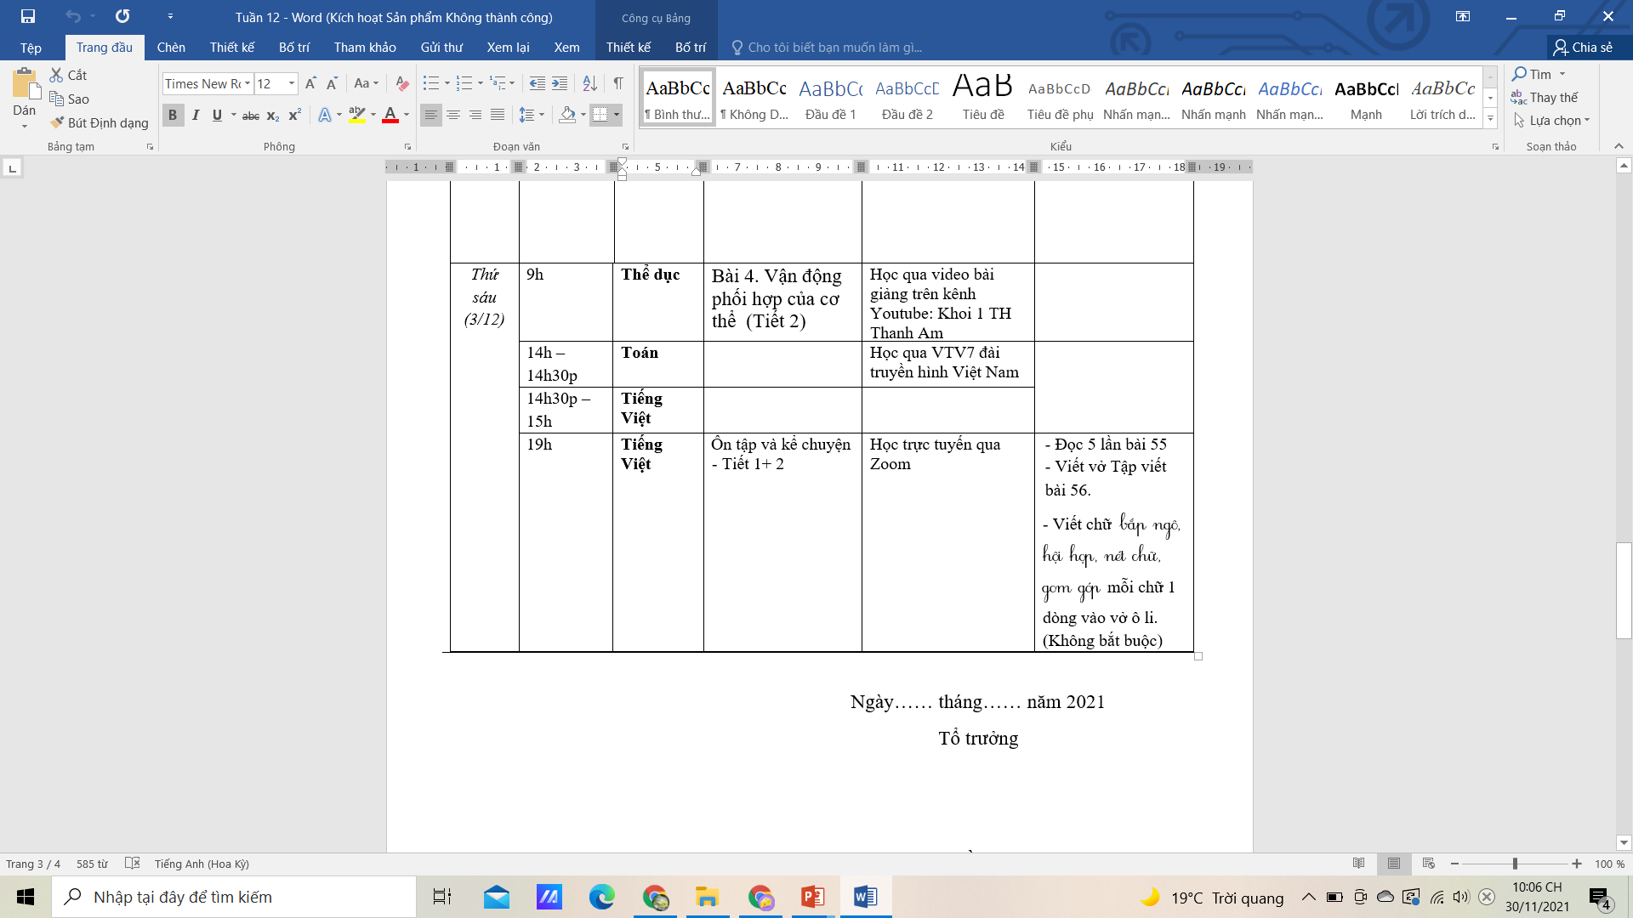
Hoàn thành VBT Tiếng Việt bài 54 và vở Tập viết bài 54.
Hoàn thành VB toán bài 11 tiết 5
Đọc lại bài 54 và chuẩn bị bài 55.

